Slide 1
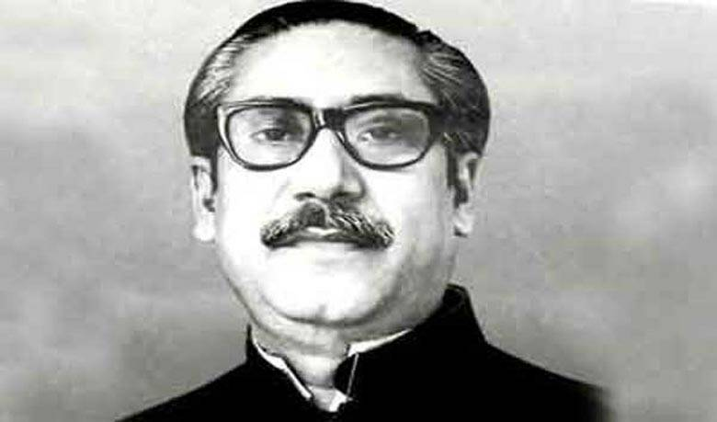
আজকের ক্লাসে সবাইকে স্বাগতম

Slide 2
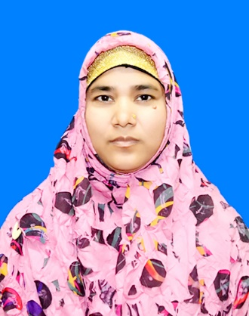
পরিচিতি
নার্গিস খাতুন
সহকারি শিক্ষক (আইসিটি)
পোরজনা এম, এন উচ্চ বিদ্যালয়, শাহজাদপুর, সিরাজগঞ্জ।
nargiskhatunm1979@gmail.com
শ্রেণীঃ- ৬ষ্ঠ
বিষয়ঃ-বাংলা ( চারুপাঠ )
সময়ঃ- ৫০ মিনিট
তারিখঃ-

Slide 3
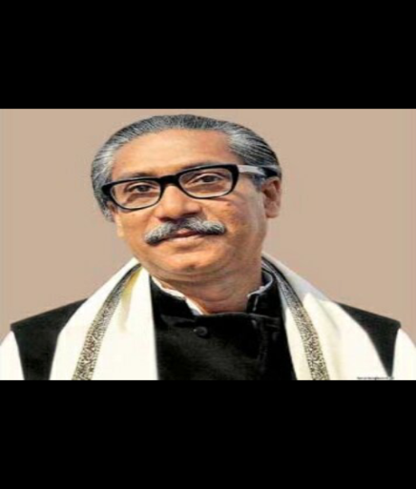
নিচের ছবি গুলো লক্ষ্য কর

Slide 4
আজকের পাঠ
মুজিব

Slide 5
এই পাঠ শেষে শিক্ষার্থীরা…
১। ‘মুজিব’ কবিতাটি আবৃত্তি করতে পারবে;
২। শব্দের অর্থ বলতে পারবে ;
৩। জাতির পিতা বঙ্গবন্ধু শেখ মুজিবুর রহমান কেমন ছিল বলতে পারবে ;
৪। দেশ প্রেম ও মানুষের প্রতি ভালোবাসার আবেগ বর্ণনা করতে পারবে।

Slide 6
কবি পরিচিতি
জন্ম-১৯২৫ সালের
৯ই এপ্রিল
মৃত্যু বরণ
১৯৯৯ সালে
উল্লেখযোগ্য ছড়া-
হাট্টিমা টিম,
খোকন খোকন
ডাক পাড়ি,
কবি
রোকনুজ্জামান খান
১৯৫৬ সালে জাতীয় শিশু- কিশোর সংগঠন ‘কচিকাঁচার মেলা’ গঠন করেন
অনুবাদ- ‘আজব হলেও গুজব নয়’
সমাধিক পরিচিত
‘দাদা ভাই’

Slide 7
আর্দশ পাঠ
মুজিব
রোকনুজ্জামান খান
সবুজ শ্যামল বনভুমি মাঠ নদীতীর বালুচর
সবখানে আছে বঙ্গবন্ধু শেখ মুজিবের ঘর।
সোনার দেশের মাঠে মাঠে ফলে সোনাধান রাশি রাশি
ফসলের হাসি দেখে মনে হয় শেখ মুজিবের হাসি।
শিশুর মধুর হাসিতে যখন ভরে বাঙ্গালির ঘর
মনে হয় যেন শিশু হয়ে হাসে চিরশিশু মুজিবর।
আমরা বাঙালি যতদিন বেঁচে রইব এ বাংলায়
স্বাধীন বাংলা ডাকবেঃ মুজিব আয় ঘরে ফিরে আয় !

Slide 8
মুজিব
রোকনুজ্জামান খান
সবুজ শ্যামল বনভুমি মাঠ নদীতীর বালুচর
সবখানে আছে বঙ্গবন্ধু শেখ মুজিবের ঘর।

Slide 9
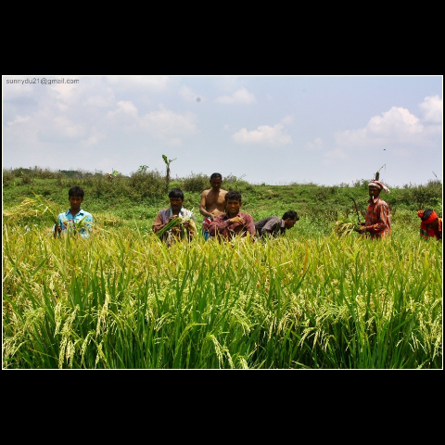
সোনার দেশের মাঠে মাঠে ফলে সোনাধান রাশি রাশি
ফসলের হাসি দেখে মনে হয় শেখ মুজিবের হাসি।

Slide 10
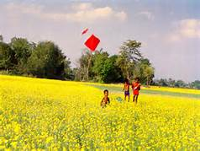
শিশুর মধুর হাসিতে যখন ভরে বাঙ্গালির ঘর
মনে হয় যেন শিশু হয়ে হাসে চিরশিশু মুজিবর।

Slide 11
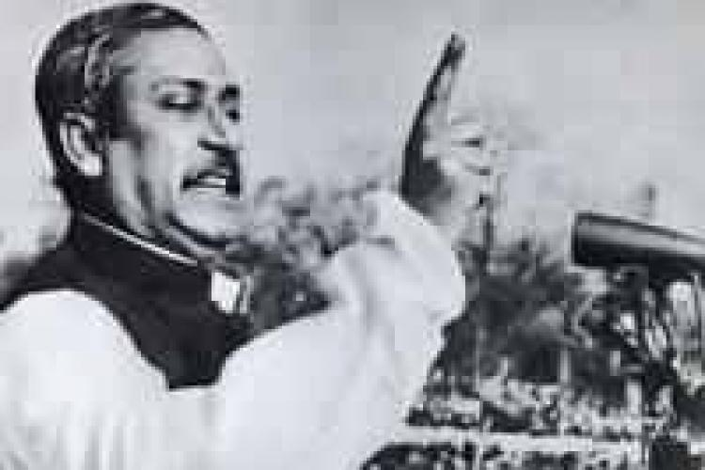
আমরা বাঙালি যতদিন বেঁচে রইব এ বাংলায়
স্বাধীন বাংলা ডাকবেঃ মুজিব আয় ঘরে ফিরে আয় !

Slide 12
একক কাজ
বঙ্গ বন্ধু কোথায় এবং কত সালে জন্ম গ্রহণ করেন?

Slide 13
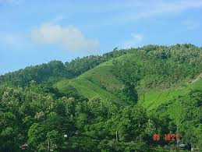
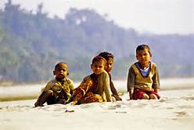
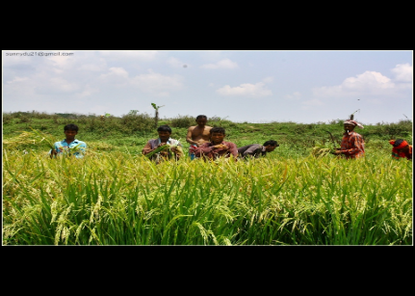
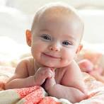
শব্দ ছবি টিকা
বন ভুমি
গাছ পালা ঘেরা জঙ্গল এলাকা
বালুচর
বালু ও পলি জমে উৎপন্ন যে চর
সোনা ধান
সোনালি রঙের পাকা ধান
চির শিশু
চিরকাল যে শিশুর মতো সহজ, অকৃতিম ও মমতাময়

Slide 14
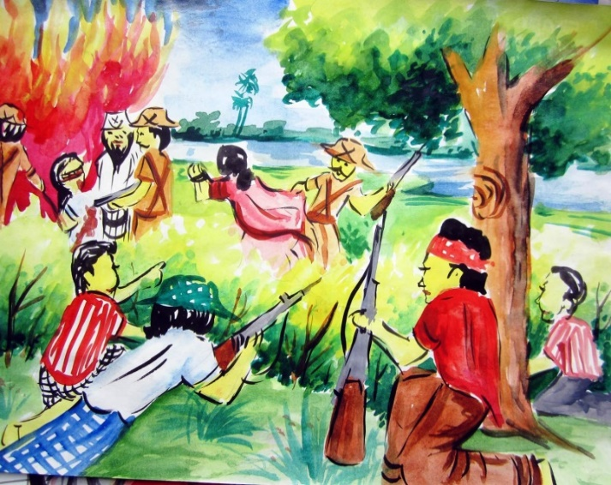
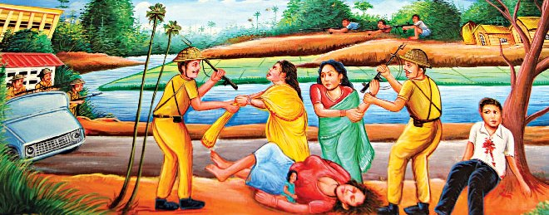
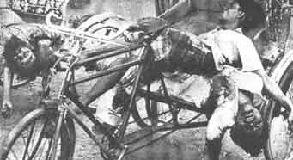
ছবি গুলো লক্ষ্য
১৯৪৭ থেকে ১৯৭১ খ্রিঃ পর্যন্ত পাকিস্তানি স্বৈরাচারীদের শাসন-শোষণ, অত্যাচার,হত্যা ও রক্তপাতের বিরুদ্ধে শেখ মুজিবের একক নেতৃত্বই জাতির মনে জাগিয়েছিল স্বাধীনতার স্বপ্ন, মুক্তিসংগ্রামের প্রেরণা।

Slide 15
ভিডিও দেখব

Slide 16
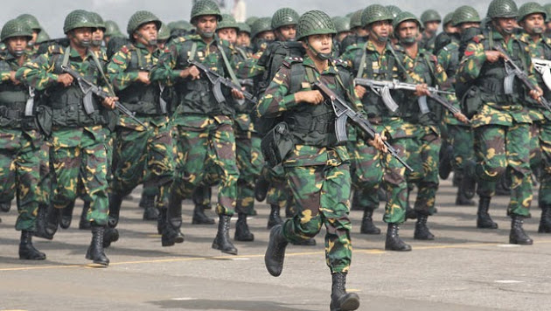
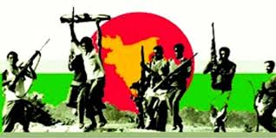
১৯৭১ সালে নয় মাসের রক্তক্ষয়ী যুদ্ধে পাকিস্তানি দোসর ছাড়া সমগ্র জাতি অংশ গ্রহণ করে ও দেশ স্বাধীন হয়। ১৯৭১ সালের ২৫ শে মার্চ রাতে তাঁকে গ্রেফতার করা হয়। গ্রেফতারের পূর্ব-মূহুর্তে তিনি স্বাধীনতার ঘোষণা দেন ।

Slide 17
দলীয় কাজ-
স্বাধীনতা সংগ্রামে বীর সৈনিকদের অবদান সর্ম্পকে ১০টি বাক্য লিখ।

Slide 18
মূল্যায়ণ
১। রোকনুজ্জামান খান কি নামে সমধিক পরিচিত?
(ক) সাংবাদিক (খ) ডাক্তার (গ) দাদা ভাই (ঘ) নানা ভাই
২। সোনাধান দ্বারা কি বুঝানো হয়েছে-
(ক) সোনালি রঙের পাকা ধান (খ) কঁচি বর্ণের ধান
(গ) সবুজ শ্যামল মাঠ (ঘ) পাকা ধান
৩। শেখ মুজিবুর রহমানকে ১৯৭১ সালের কত তারিখে গ্রেফতার করা হয়?
(ক) ২৫ শে মার্চ (খ) ২৭ শে মার্চ (গ) ৩০ শে মার্চ (ঘ) ১৫ই মার্চ

Slide 19
বাড়ির কাজ-
মুক্তি যুদ্ধের একটি প্রবদ্ধ লিখ।

Slide 20
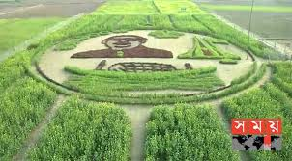
ধন্যবাদ

